Slide 1
Interventies
Project periode 5, les 4
BBL

Slide 2
Project Interventies
Natuurlijk ook gekoppeld aan werkproces B1-K1-W5 (exameneenheid D): Reageert op onvoorziene en crisissituaties.
In verslag moet komen te staan:
Situatie
Jouw taak
Gebeurtenis
Je handelen
Je verantwoording omvat – naast punten uit project risicoanalyse:
Je eigen grenzen
Je gevoelens

Slide 3
Project Interventie
Gekoppeld aan het examengesprek, exameneenheid B
Examen: P6-K1-W2: Begeleidt de cliënt bij het leren omgaan met zijn situatie en het versterken van de eigen kracht
Criteria:
Verantwoordt de gemaakte keuzes in de ondersteuning vanuit de kennis van het begeleiden bij veranderingsprocessen
Verantwoordt de gemaakte keuzes in de ondersteuning vanuit de kennis van specifieke begeleidingsmethodieken en interventietechnieken

Slide 4
Vormen interventies
Interventies op inhoudsniveau / het ‘WAT’, de inhoud
Interventies op procedureniveau / het ‘HOE’, de werkwijze
Interventies op interactieniveau / betrekkingsniveau
Interventies op contextniveau / sociale en culturele identiteit
Interventies op bestaansniveau / inzicht in zichzelf

Slide 5
Interventies op microniveau
Directieve interventies:
Je zet de cliënt aan tot actie. Je maakt hem bewust van zijn gedrag en werkwijze. Je hebt een sterk sturende rol: je geeft je voorkeur, waardering en oordeel.
Non-directieve interventies
Iemand laten stilstaan bij zichzelf. De diepte ingaan over motivatie en opvattingen. Je weet uit ervaring hoe lastig en pijnlijk bepaalde gevoelens kunnen zijn. Niet sturend en geen waardeoordeel.

Slide 6
Crisisinterventies
Een eerste opvang van mensen die in acute geestelijke noodsituaties zijn geraakt.
Hallucinaties
Wanen
Paniek
Sterke somberheid
Suïcidaliteit
Er is een acuut gevaar voor de cliënt of zijn omgeving.

Slide 7
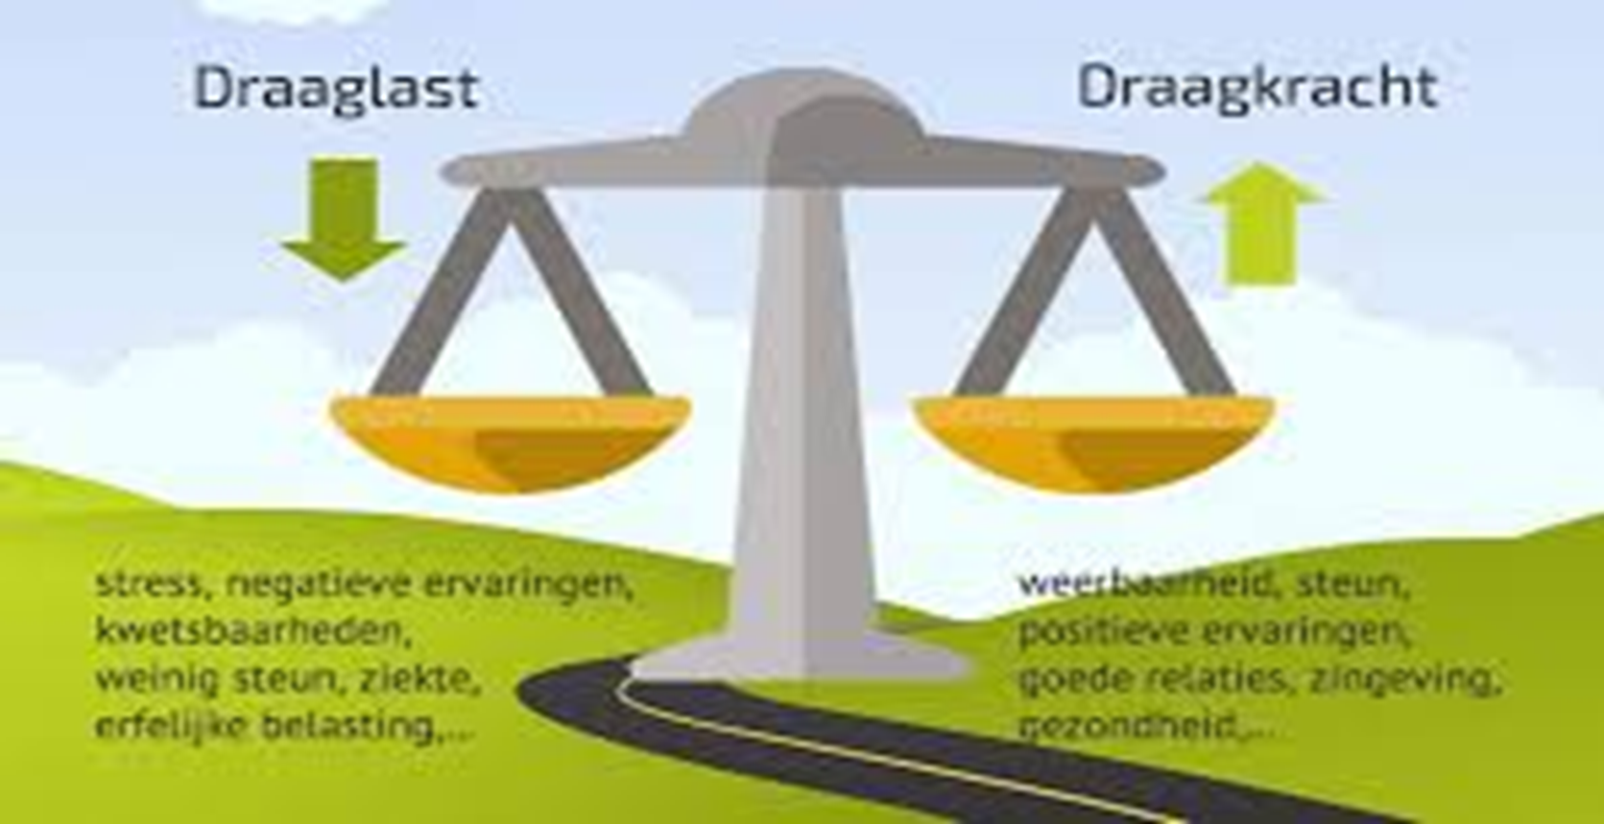

Slide 8
Oplossingsgerichte methode (methodiek)
Hoe kan ik helpen?
1
Luister en erken de beleving. Niet oordelen maar reflecteren
Wat heb je al geprobeerd?
2
Complimenteer de cliënt voor wat die al heeft geprobeerd
Hoe zou je het anders willen?
3
Luister en vraag door: Hoe zou dat anders zijn?
Wat zou je kunnen doen om dat te bereiken?
4
Wie of wat kan je erbij helpen? Wat heeft eerder geholpen?

Slide 9
De wondervraag
Stel dat vannacht als door een wonder jouw probleem is opgelost. Waaraan zul je dat morgenochtend als eerste merken?
Wat doe je nu niet dat je dan wel zult doen?
Wat gaat er nu al goed? En wat nog meer?
Waar wil je meer van gaan doen?
Op welk terrein wil je de meeste verbetering zien?
Wie of wat kan jou helpen om je doel te realiseren?
Wat is de eerste stap die je gaat zetten om de oplossing te verwezenlijken?

Slide 10
Vraaggericht werken (methodiek)
Bij vraaggericht werken kies je samen (!) met de cliënt een verantwoorde aanpak die bij de cliënt, zijn hulpvraag en zijn situatie past. Je probeert de wensen van de cliënt zo dicht mogelijk te benaderen.
https://vimeo.com/109332046

Slide 11
Interveniëren
Jij biedt veiligheid door:
aanwezig te zijn
realistische hoop en perspectief te bieden
zorg te dragen voor de veiligheid van de cliënt
het sociale systeem te versterken
de cliënt goede strategieën aan te leren om problemen het hoofd te bieden (coping)

Slide 12
Chinees boksen
Maak tweetallen (A, B) van ongeveer hetzelfde postuur.
Zet A en B tegenover elkaar met de handpalmen tegen elkaar.
Ze moeten proberen de ander van zijn plek te krijgen.
Pas als ik het zeg elkaar proberen van de plek te krijgen!

Slide 13
Nabespreken
Hoe snel weerstand weerstand oproept
Wie had nou de controle, of de regie?
Het belang van leiden door te volgen

Slide 14
Weerstand
Gedrag dat de begeleiding tegenwerkt
Handelingsbekwaam: jij neemt beslissingen in het belang van de cliënt en de directe omgeving
Voorwaarden scheppen: rustige plaats, benoem wat je ziet, spreek uit dat je je zorgen maakt, probeer te begrijpen wat er in de cliënt omgaat
Interventies bij weerstand: benoem welk gedrag je ziet, welk effect dat op jou heeft, erken beleving cliënt (is altijd ‘waar’), vraag cliënt mee te werken aan oplossing

Slide 15
Vrijheidsbeperking
Vrijheidsbeperkende maatregelen, oftewel onvrijwillige zorg.
Aanleiding vrijheidsbeperking
Risico op vallen
Onrust
Agressie
Ander probleemgedrag

Slide 16
Soorten vrijheidsbeperking (middelen / maatregelen)
Fixatie
Onder dwang toedienen medicatie
Rustgevende medicatie
Onder dwang voeding
Afzondering
Separatie

Slide 17
Andere vrijheidsbeperkende maatregelen
Regels
Domotica
Beslissingen beperken
Mentor
Bewindvoerder
curator

